Slide 1





)
)
)
BÀI 3: ĐƯỜNG TIỆM CẬN CỦA ĐỒ THỊ HÀM SỐ (TIẾT 2)
)
)
)
)
)
)
)
)
)
)
)
)
)
)
)

Slide 2


NỘI DUNG TIẾT HỌC
II.
ĐƯỜNG TIỆM CẬN NGANG
ĐƯỜNG TIỆM CẬN NGANG

Slide 3




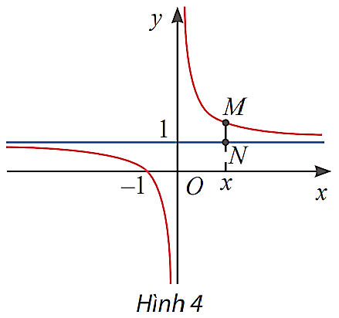

HOẠT ĐỘNG 2
Cho hàm số $y=\frac{x+1}{x}$ có đồ thị như Hình 4.
a) $\text{T}\text{ì}\text{mli}{\text{m}}_{x→+∞}\frac{x+1}{x};{l}\text{i}{\text{m}}_{x→−∞}\frac{x+1}{x}$
b) Đường thắng vuông góc với trục $\text{Ox}$
tại điểm $x$ cắt đồ thị hàm số tại điếm $M$
và cắt đường thắng $y=1$ tại điểm N (Hình 4).
Tính MN theo $x$ và nhận xét về $MN$ khi $x→+∞$ hoặc $x→−∞$.

Slide 4


HOẠT ĐỘNG 2
Lời giải
a) $\text{li}{\text{m}}_{x→+∞}\frac{x+1}{x}=\text{li}{\text{m}}_{x→+∞}\frac{1+\frac{1}{x}}{1}=1;{l}\text{i}{\text{m}}_{x→−∞}\frac{x+1}{x}=\text{li}{\text{m}}_{x→−∞}\frac{1+\frac{1}{x}}{1}=1$.
b) Ta có $MN=\left|f\left(x\right)−1\right|=\left|\frac{x+1}{x}−1\right|=\left|\frac{1}{x}\right|$.
Nhận xét $MN$ tiến dần về 0 khi khi $x→+∞$ hoặc $x→−∞$.

Slide 5





Định nghĩa
Đường thẳng $y=m$ được gọi là một đường tiệm cận ngang (hay tiệm cận ngang) của đồ thị hàm số $y=f\left(x\right)$ nếu $\text{li}{\text{m}}_{x→−∞}f\left(x\right)=m$ hoặc $\text{li}{\text{m}}_{x→+∞}f\left(x\right)=m$.

Slide 6
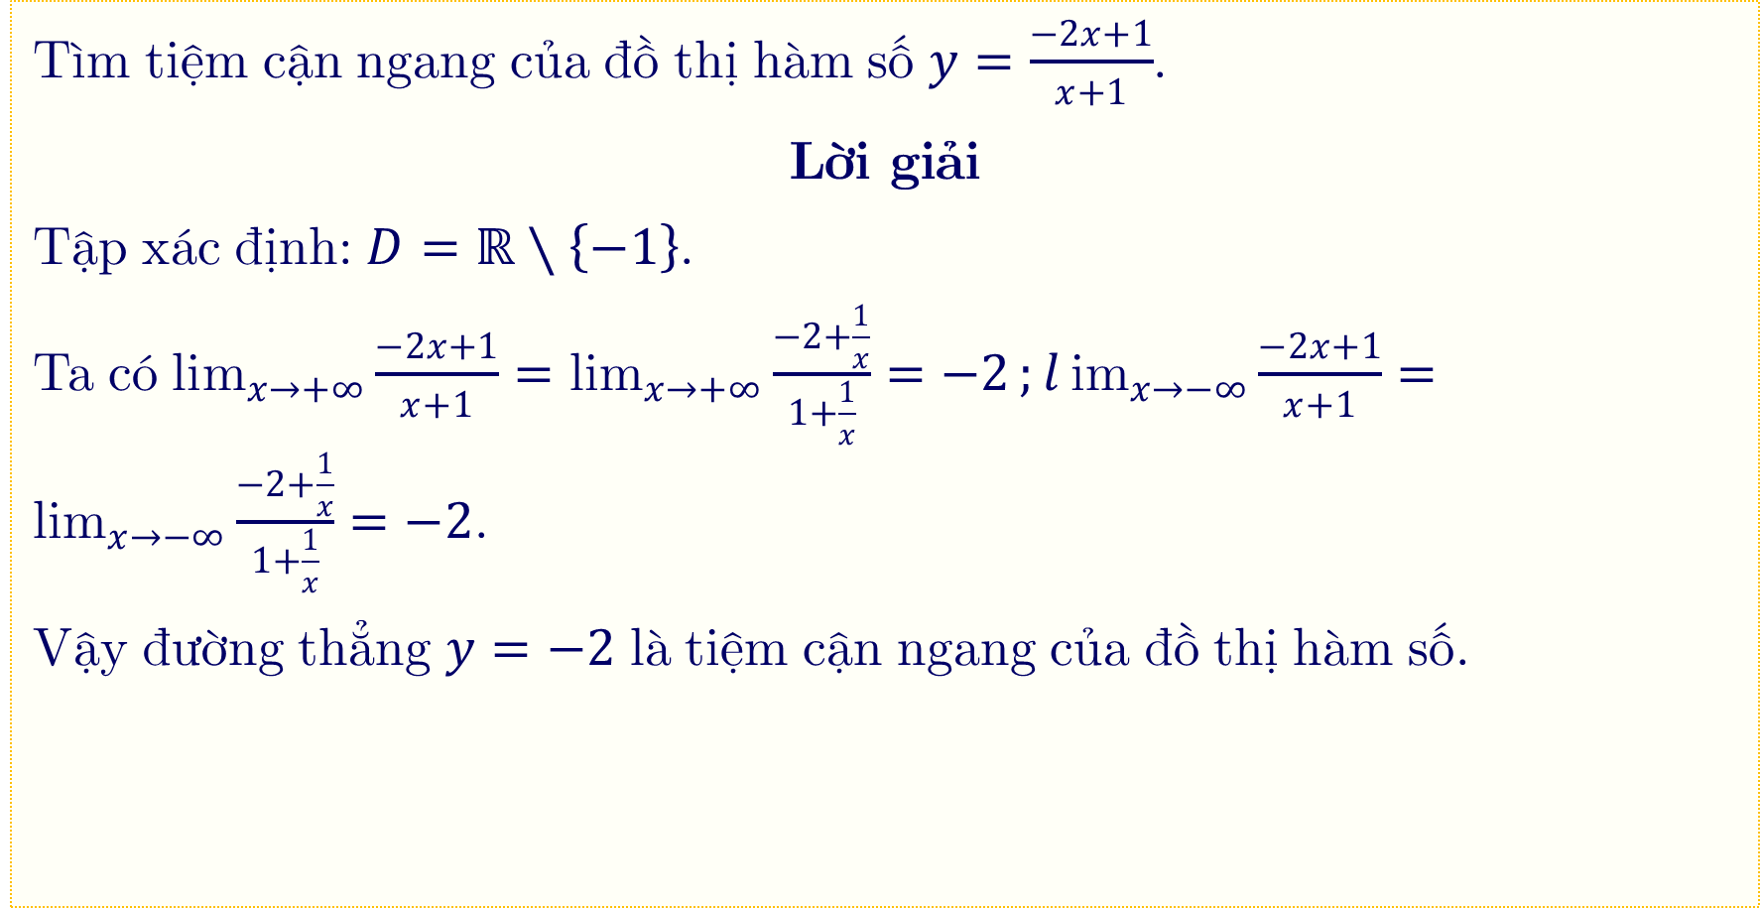
Ví dụ 2:
Tìm tiệm cận ngang của đồ thị hàm số $y=\frac{−2x+1}{x+1}$.
Lời giải
Tập xác định: $D=ℝ∖\left\{−1\right\}$.
Ta có $\text{li}{\text{m}}_{x→+∞}\frac{−2x+1}{x+1}=\text{li}{\text{m}}_{x→+∞}\frac{−2+\frac{1}{x}}{1+\frac{1}{x}}=−2;{l}\text{i}{\text{m}}_{x→−∞}\frac{−2x+1}{x+1}=\text{li}{\text{m}}_{x→−∞}\frac{−2+\frac{1}{x}}{1+\frac{1}{x}}=−2$.
Vậy đường thẳng $y=−2$ là tiệm cận ngang của đồ thị hàm số.

Slide 7


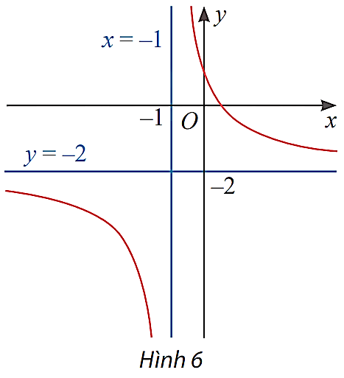



CHÚ Ý!
Đồ thị của hàm số $y=\frac{−2x+1}{x+1}$ cùng với tiệm cận ngang $y=−2$ và tiệm cận đứng
$x=−1$ của nó được thể hiện trong Hình 6.

Slide 8


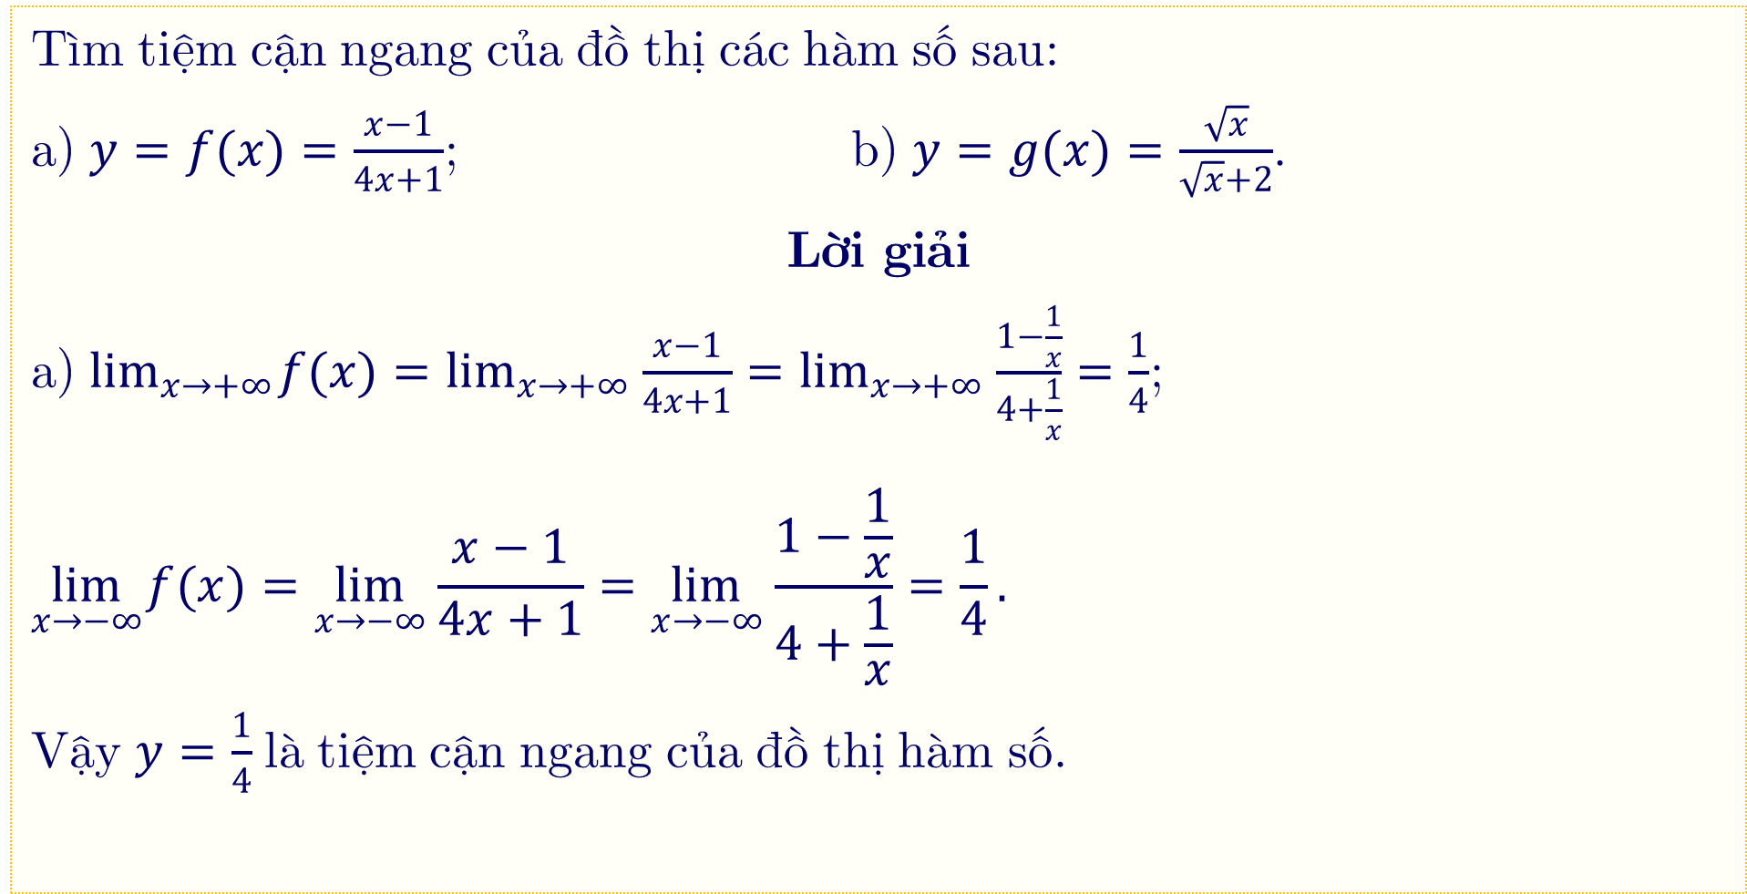
Thực hành 2
Tìm tiệm cận ngang của đồ thị các hàm số sau:
a) $y=f(x)=\frac{x−1}{4x+1}$; b) $y=g(x)=\frac{\sqrt{x}}{\sqrt{x}+2}$.
Lời giải
a) $\lim_{x→+∞} f(x)=\lim_{x→+∞} \frac{x−1}{4x+1}=\lim_{x→+∞} \frac{1−\frac{1}{x}}{4+\frac{1}{x}}=\frac{1}{4}$;
$$\lim_{x→−∞} f(x)=\lim_{x→−∞} \frac{x−1}{4x+1}=\lim_{x→−∞} \frac{1−\frac{1}{x}}{4+\frac{1}{x}}=\frac{1}{4}.$$
Vậy $y=\frac{1}{4}$ là tiệm cận ngang của đồ thị hàm số.

Slide 9

Thực hành 2
Lời giải
b) $\lim_{x→+∞} g(x)=\lim_{x→+∞} \frac{\sqrt{x}}{\sqrt{x}+2}=\lim_{x→+∞} \frac{1}{1+\frac{2}{\sqrt{x}}}=1$;
$$\lim_{x→−∞} g(x)=\lim_{x→−∞} \frac{\sqrt{x}}{\sqrt{x}+2}=\lim_{x→−∞} \frac{1}{1+\frac{2}{\sqrt{x}}}=1.$$
Vậy $y=1$ là tiệm cận ngang của đồ thị hàm số.

Slide 10

HƯỚNG DẪN VỀ NHÀ
01
Ôn lại các kiến thức đã học trong bài
02
Hoàn thành các bài tập trong mục 3.2
Chuẩn bị bài cho tiết tiếp theo
03

Slide 11
)
)
)
)
)
)
)
Thank You
)
Thank You
)
Tài liệu được chia sẻ bởi Website VnTeach.Com
https://www.vnteach.com
)
)
)
)
)
)
)
)
)

